Slide 1
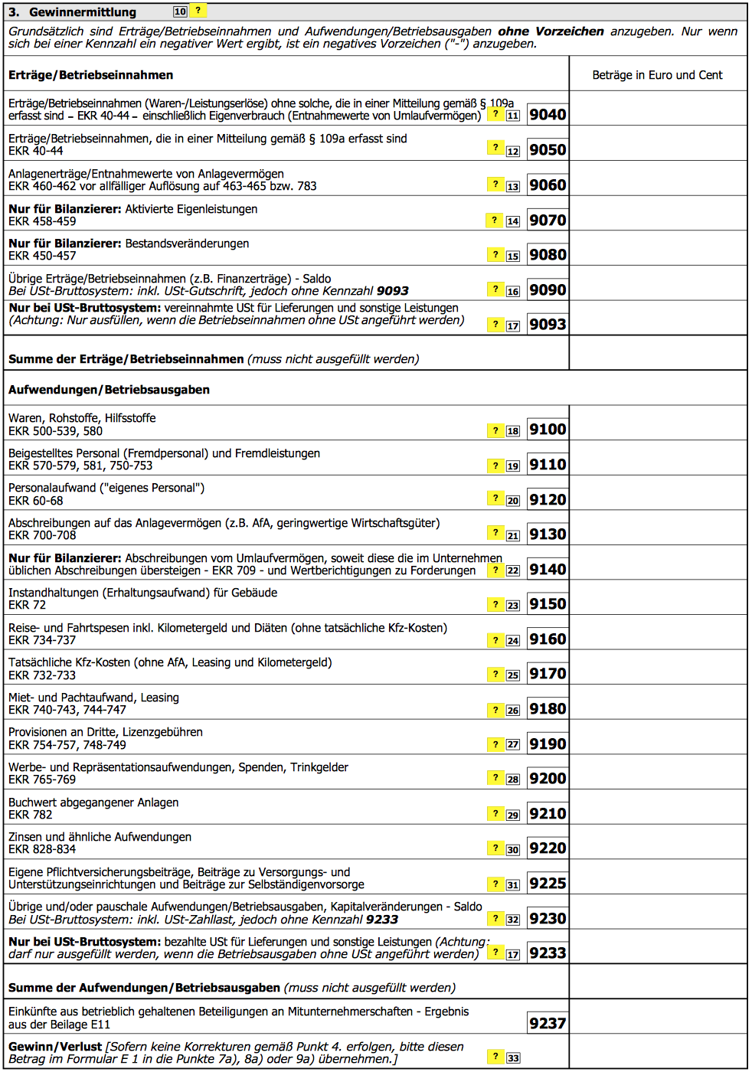
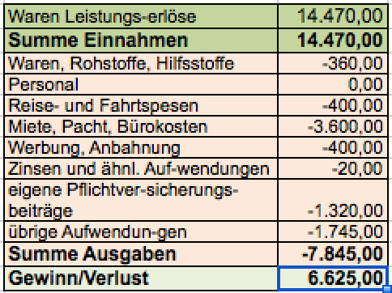
Concept Map: EAR brutto (Einnahmen Ausgaben Rechnung, z.B. Kleinunternehmer (ohne UST)
Kompetenzen:
System der EAR in Grundzügen erklären können
Beurteilen welche Geschäftsfälle Betriebseinnahmen/ausgaben sind, und diese eintragen
den Erfolg (Gewinn/Verlust – und damit die Basis für die Einkommensteuer) ermitteln
1) Was ist eine EAR?
2a) Welche Geschäftsfälle gehören in die EAR (+Zufluss/–Abfluss Prinzip)?
Einfache Art der Gewinnermittlung
v.a. für kleine Unternehmen
Übertrag: alle Geschäftsfälle bis zum heutigen Tag
Betriebliche Einnahmen und Ausgaben
Kassabelege: Einnahmen und Ausgaben (Kassabuch)
Bankbeleg: Einnahmen u. Ausgaben (Zu- und Abfluss): im Bankbuch
sonstiger Beleg: für Eigenverbrauch (Entnahme von Waren)
+Nebenrechnung: Abschreibung. (Wertminderung des Anlagevermögens)
AR... nicht in die EAR (kein Zufluss)
ER nicht jedoch in die EAR (kein Abfluss)
Sonst. Beleg für Kreditkarten, oder Bankomatkartenzahlung (... erst bei Abbuchung vom Bankkonto)
Belege, die nicht zum Betrieb gehören (private Belege)
Betriebseinnahmen
Betriebsausgaben
= Gewinn/Verlust §4(3) ESTG
2b) Welche Geschäftsfälle gehören nicht in die EAR
3) Wie wird sie erstellt?
Kassa-
Belege
Bank-
Belege
Sonstige
Belege

